Slide 2
SEMILLEROS DE INVESTIGACIÓN -2021
FACULTAD ADMINISTRACIÓN DE EMPRESAS

Slide 3
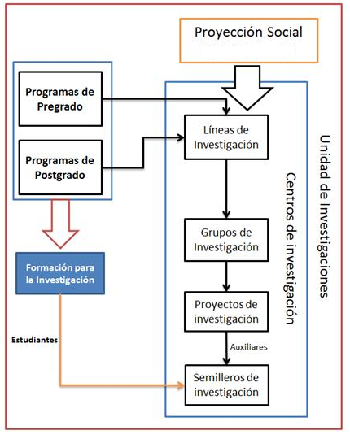
Facultad de Administración de Empresas
Semilleros de investigación. “Los Semilleros de Investigación de la Universidad Santo Tomás son espacios extracurriculares en los que los estudiantes desarrollan proyectos de investigación e innovación. En este sentido son una estrategia para formar y promover la cultura investigativa en jóvenes que desean iniciar su carrera académica en investigación.” Política de Investigación e Innovación, Creación artística y cultural. 2019
CULTURA DE LA INNOVACIÓN
ECONOMÍA, EMPRESA Y REGIÓN
ESTRUCTURA DE LA INVESTIGACIÓN EN ADMINISTRACIÓN
GERENCIA AMBIENTAL
GERENCIA ORGANIZACIONAL EN INSTITUCIONES DE SALUD
EMPRESARISMO Y EMPRENDERISMO
GESTIÓN Y APOYO ADMINISTRATIVO PARA LA INVESTIGACIÓN
Director unidad de Investigación
Líder del grupo de investigación
Líder de Investigación de la Facultad

Slide 4
PARTICIPACIÓN EN SEMILLEROS - PROYECTOS
Semillero Emprendedores Tomasinos | Mauricio Alejandro Jarro S
Semillero Smart Cities | Jevis Caro
Semillero Siete A | Angela María Rodriguez
Semillero Pensamiento estratégico | Nancy Patricia Garcia
Semillero Ciencias administrativas y Contables | María Inés Álvarez B
Semillero de Emprendimiento hacia el cambio social | Alba Robles
Jevis Yamyd Caro Pedreros
Líder de Investigación Facultad de Administración de empresas.
Jevis.caro@usantoto.edu.co

Slide 5
Emprendedores Tomasinos Mauricio Alejandro Jarro Sisa
Objetivo del semillero: Formar investigadores y emprendedores que a través de sus resultados contribuyan a la generación de conocimiento en el ámbito del emprendimiento que faciliten la creación de nuevas unidades económicas fortaleciendo el tejido empresarial de la región y generando desarrollo económico.
Línea(s) de investigación: Empresarismo y emprenderismo, gerencia organizacional en instituciones de salud.
Lema del semillero: Investigando para emprender
Trayectoria: Creado en el año 2018. Ha contribuido en la formación de los estudiantes en materia de investigación, y así mismo, en la consecución de sus opciones de grado acorde a los reglamentos vigentes.

Slide 6
Emprendedores Tomasinos Mauricio Alejandro Jarro Sisa
Proyectos asociados | Docentes asociados
Caracterización de los actuales modelos de planes de negocio en miras de formulación de nuevo modelo orientado al sector servicios. | Anyinsam Daniel Barrera Montañez
Formación empresarial a estudiantes de instituciones técnicas de educación secundaria del municipio de Tunja (Fase 1 año 2019). (RSU) | Hugoberto Sánchez Sánchez Rubén Darío Monroy Becerra Jorge Ernesto Gonzalez Hofmann
Modelo de Gestión Empresarial para el uso de Tic en las IPS de la ciudad de Tunja. | Angela María Rodríguez Ordúz Claudia Isabel Cárdenaz Florez Helena Alemán (JDC)

Slide 7
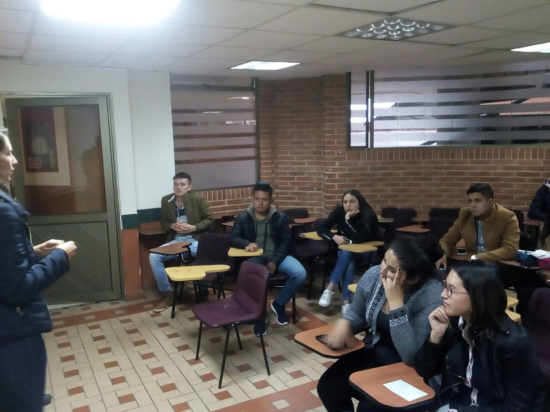
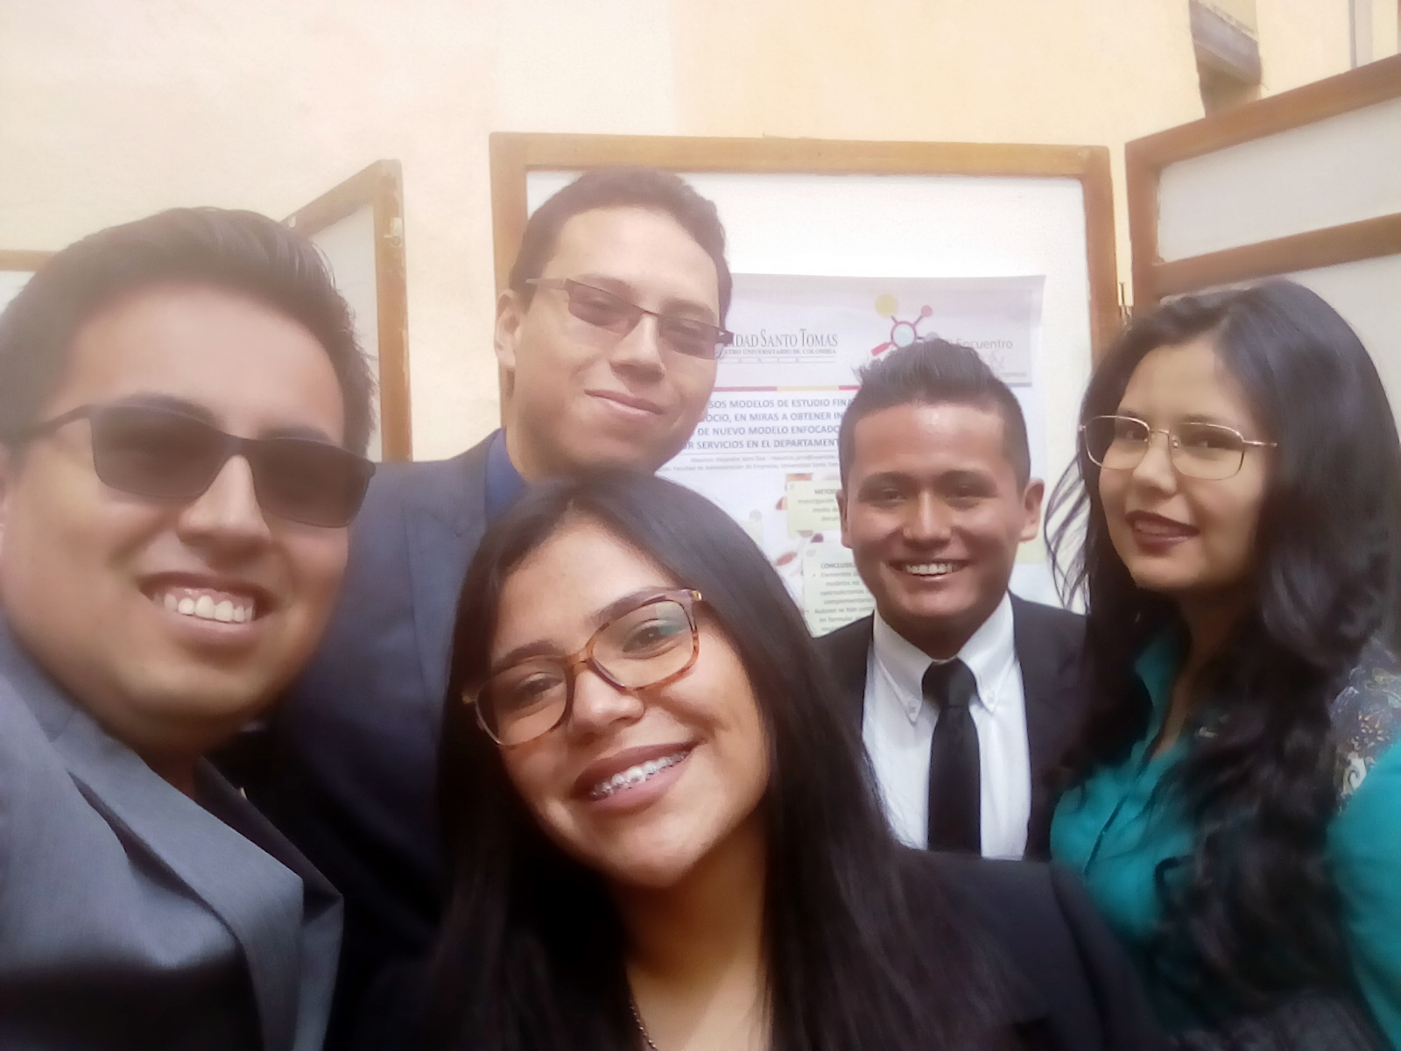
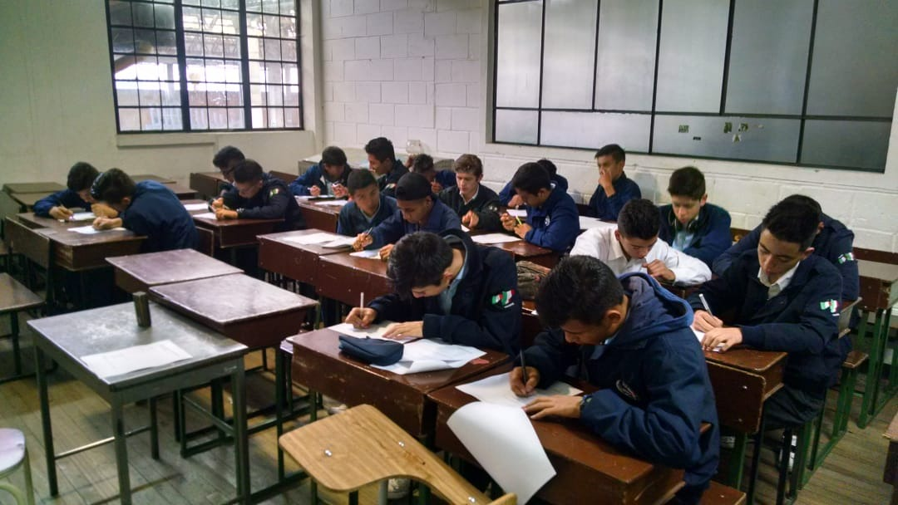
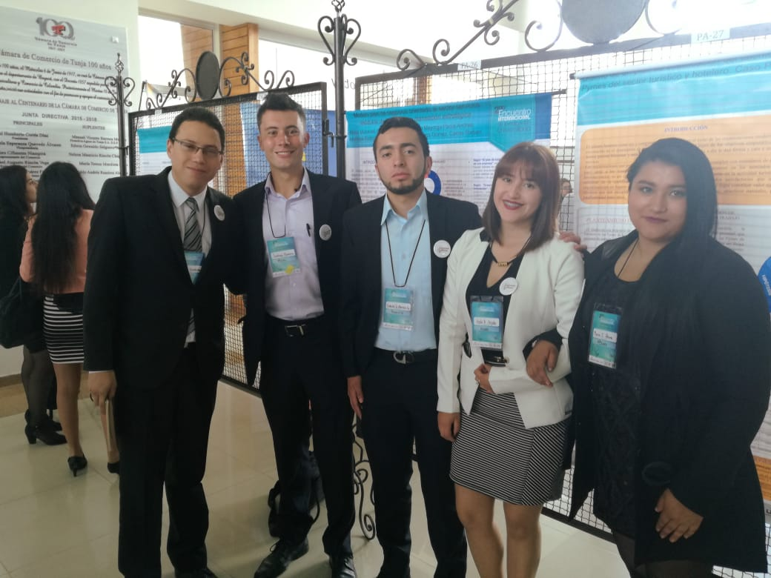
Producto más relevante asociado al semillero:
Working Paper: Caracterización de los estudiantes de grado décimo de la institución educativa Emiliani de Tunja

Slide 8
SEMILLERO SMART CITY
Viviana Lesmes, Andrés Preciado,
Oscar Bernal, Jevis Caro.

Slide 9
¿Qué es una SMART CITY?
+
“Si queremos cambiar la forma en que vivimos y queremos cambiar nuestro comportamiento, tenemos que cambiar nuestras ciudades.”
GREEN KING
“El concepto de Smart City nace como idea global de la gestión de los recursos de una ciudad dirigidos a mejorar la calidad de vida de los ciudadanos” , Colado S, Gutiérrez A, Vives C, Valencia E. (2014).

Slide 10
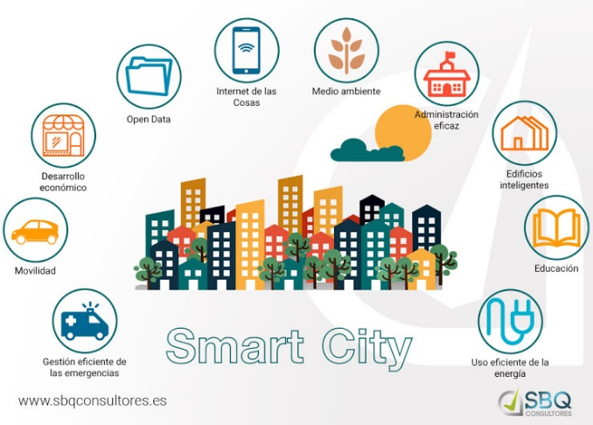
Líneas de trabajo
Economía
Gobierno
Movilidad
Ciudadanía
Entorno
Calidad de Vida
TIC
ESTUDIOS DE
PERCEPCIÓN

Slide 11
PROYECTO EN CURSO
Optimización de las tecnologías y herramientas existentes en la Universidad Santo Tomás seccional Tunja para el desarrollo de un modelo smart university

Slide 13
OBJETIVOS
General: Crear un modelo de Smart University en la USTA Tunja, para ayudar a optimizar el uso de las tecnologías existentes.
Objetivos específicos:
Proponer una arquitectura de integración de los sistemas académicos, para garantizar el aumento de la usabilidad, adaptabilidad y operatividad de contenidos.
Capacitar en la utilización de las herramientas tecnológicas al alcance de los actores universitarios
Construir una propuesta para el mejoramiento de procesos de acreditación de los programas académicos de la USTA Tunja.

Slide 14
PRODUCTOS A GENERAR
Opción 1: participación en eventos científicos con poster o ponencia y desarrollo de 1 articulo en coautoría publicable
Opción 2: desarrollo del trabajo de grado con proyecto asociado a las líneas de trabajo del proyecto

Slide 15
Semillero: SIETE-A “Semillero de Investigación en Educación, Tecnología, Economía y Ambiente”
Docente Líder del Semillero: Ángela María Rodríguez Orduz
Objetivo del semillero: Promover el espíritu investigativo en los estudiantes y docentes integrantes del semillero generando escenarios y proyectos de investigación en temáticas relacionadas con Educación, Tecnología, Economía y Ambiente de interés e impacto regional.
Línea(s) de investigación: Economía, Empresa y Región.
Lema del semillero: “Unidos por la investigación por un impacto regional”

Slide 16
Docente Apoyo del Semillero: Claudia Isabel Cárdenas Flórez
Proyectos:
Actual: Modelo de Gestión Empresarial para el uso de TIC en las IPS de la ciudad de Tunja.
Anterior: Indicadores para el uso y apropiación de las TIC, TAC y TEP en la Universidad Santo Tomás y Fundación Universitaria Juan de Castellanos de la ciudad de Tunja.
Temáticas de estudio:
Economía,
Tecnología,
Educación,
Ambiente,
Otros: Proyectos Sociales, Economía Solidaria, Estados de arte, entre otros.

Slide 17
Trayectoria y experiencias significativas:
Participación en V Encuentro de Semilleros la investigación e innovación en Administración de Empresas. USTA – Tunja, 5 de noviembre de 2019. Con póster “Economía Solidaria en Latinoamérica: una revisión de las tendencias investigativas”.
Trabajo de Grado: “Empleo informal en el municipio de Toca años 2014-2017” del estudiante John Sebastián Martínez Rodríguez, de la Especialización en Gobierno y Gestión Territorial. Aprobado y sustentado el 28 de agosto de 2020.
Participación en IV Encuentro Internacional de Investigación Universitaria ENIIU 13 de noviembre de 2020. Con ponencia “Fortalecimiento del programa de seguridad y acompañamiento del paciente, mediante la implementación de TIC, TAC y TEP, en el Centro Médico Egeiro SAS de la ciudad de Sogamoso durante el año 2020. De la estudiante Mónica Alejandra López Soto, de la Especialización en Auditoría de Salud.
Planeación, organización y desarrollo de los eventos:
I Conversatorio Ambiental y Solidario desde el Aula en el marco de la Semana Tomasina año 2019.
II Conversatorio Ambiental y Solidario desde el Aula en el marco de la Semana Tomasina año 2020.

Slide 18
Facultad de Administración de Empresas
SEMILLERO
PENSAMIENTO ESTRATÉGICO E INNOVADOR

Slide 19
OBJETIVO
Fomentar la cultura investigativa en estudiantes y docentes que manifiesten pertenecer al semillero, mediante actividades que faciliten la generación de nuevo conocimiento, desarrollo de innovación, apropiación social del conocimiento y formación en investigación como un estilo de vida

Slide 20
NUESTRO LEMA:
“ LAS OPORTUNIDADES DE CONOCIMIENTO LAS CREAS TÚ”

Slide 21
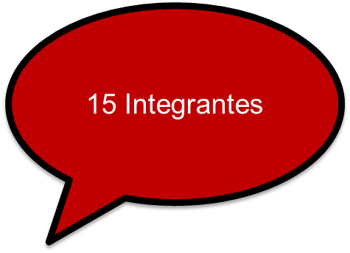
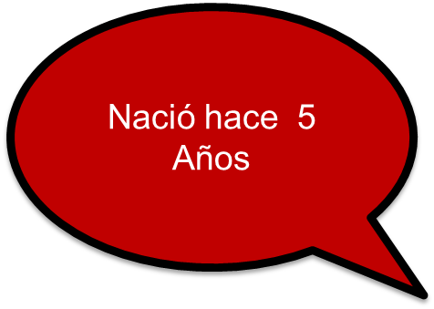
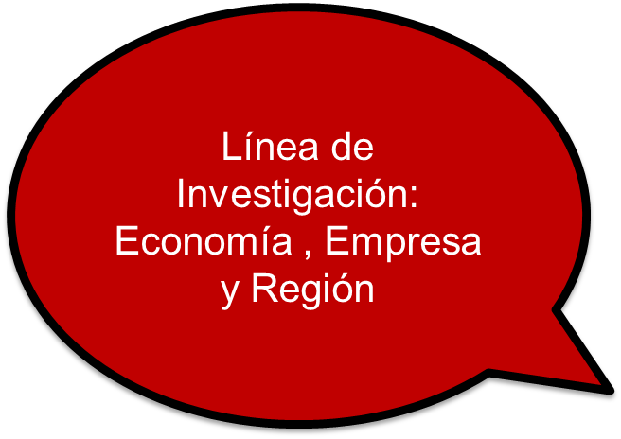

Slide 22
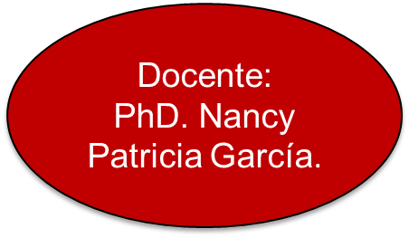
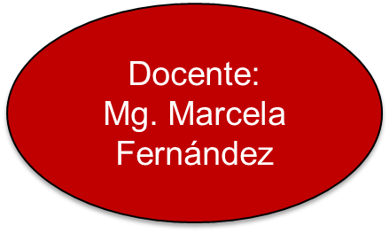

Slide 24
Objetivo del semillero: Desarrollar una cultura emprendedora con acciones concretas a través de la realización de proyectos que faciliten la formación de competencias empresariales.
SEMILLERO DE CIENCIAS ADMINISTRATIVAS Y CONTABLES
María Inés Álvarez Burgos
Línea(s) de investigación: Economía, empresa y región.
Lema del semillero: Cultura emprendedora para la región
Proyectos y docentes asociados en los últimos 2 años:
- Propuesta de articulación entre gobierno, empresa y academia para fomentar el empresarismo en pregrado y postgrado de la Facultad de Administración de Empresas.
Trayectoria y experiencias significativas: - Interacción con las demás universidades de la región
- Creación del comité interuniversitario de emprendimiento – Alianzas con universidades internacionales

Slide 25
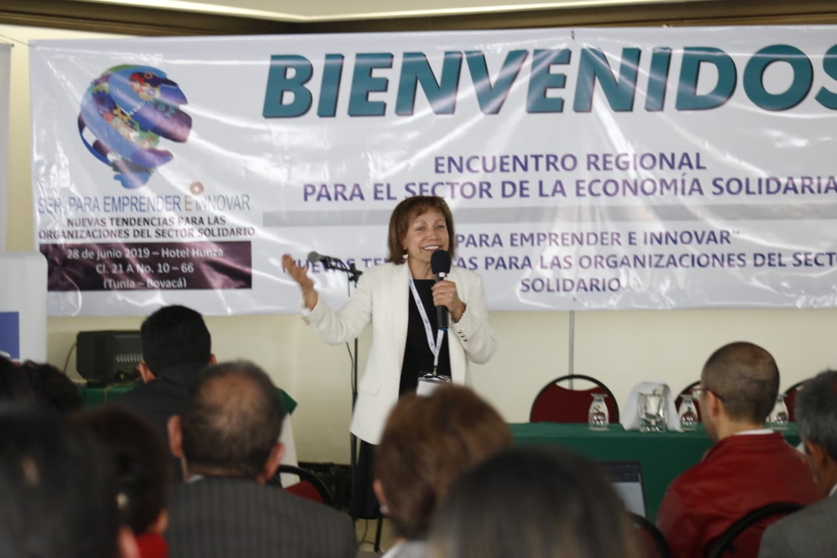
Productos de investigación publicados y/o imágenes significativas del semillero (Max 4)
Ponencias nacionales e internacionales
Capítulos de libros
Conferencias

Slide 26
“Semillero de Emprendimiento hacia el cambio social”
Líder del Semillero : Alba Rocío Robles González
Facultad de Administración de Empresas
Objetivo del semillero:
Fomentar la cultura investigativa en estudiantes, docentes y personas que manifiesten interés por pertenecer al semillero, mediante actividades que faciliten la generación de productos de nuevo conocimiento, desarrollo tecnológico e innovación, apropiación social del conocimiento y formación de recurso humano como un estilo de vida, que permitirá la identificación de políticas públicas existentes vinculadas a procesos de inclusión para mejorar la calidad de vida de la población, generando un impacto positivo en la comunidad.
Logotipo de Semillero
Línea(s) de investigación:
Economía, Empresa y Región ; Empresarismo y Emprenderismo.
Lema del semillero: "El verdadero progreso social no consiste en aumenta las necesidades, sino en reducirlas” Gandhi
Evaluación del Impacto de los egresados del programa de Contaduría Pública de la Universidad Santo Tomas Tunja.
Análisis de la gestión corporativa y de rentabilidad en las empresas del corredor industrial de Boyacá desde la perspectiva de responsabilidad social, y los efectos en la información financiera.
Análisis de la gestión corporativa y de rentabilidad en las empresas del corredor industrial de Boyacá desde la perspectiva de Responsabilidad Social y los efectos en la información financiera.
Retos para la información Contable Pública: desde lo económico, ambiental y social en la Provincia de Centro del departamento de Boyacá para el periodo 2012- 2016.
Construir un plan de formalización y capacitación a vendedores ambulantes ubicados en el centro Histórico de la ciudad de Tunja .
Trayectoria y experiencias significativas:

Slide 27
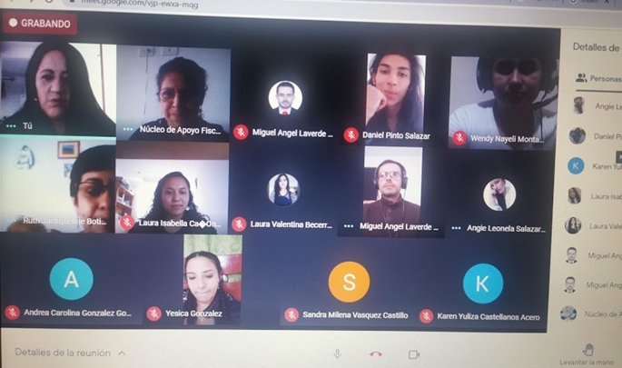
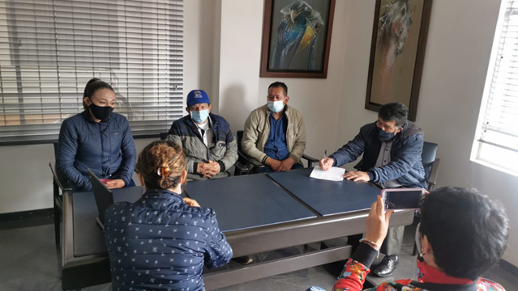
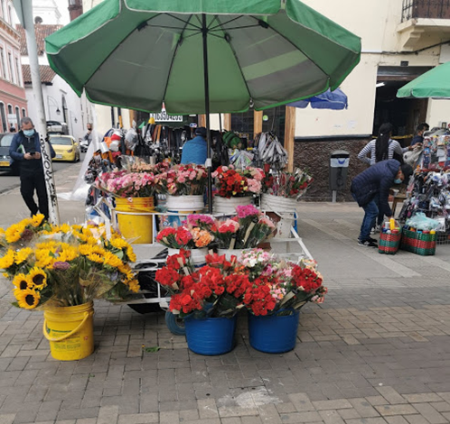
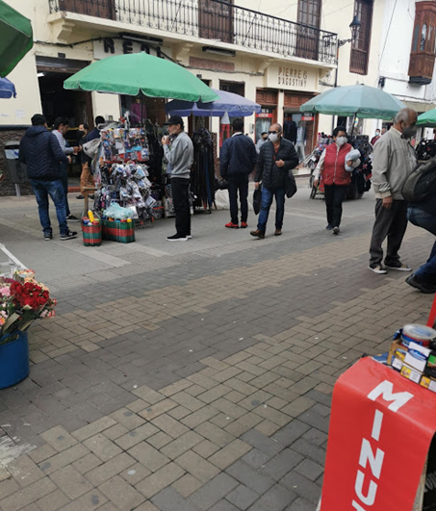
Reunión con la población objeto de estudio , reunión con estudiantes de Semilleros, evidencias del sector de influencia.
“Construir un plan de formalización y capacitación a vendedores ambulantes ubicados en el centro Histórico de la ciudad de Tunja “

